Slide 1
Tage des Militärruhms in Russland
24. Dezember - Tag der Eroberung der Festung Ismail durch die russische Armee unter Führung von Alexander Suworow am 22. Dezember 1790

Slide 2
Alexander Suworow
gilt noch heute als einer der besten Strategen der Kriegsführung. Er verlor keine einzige Schlacht !
(Er führte seine Truppen zu mehr als 60 Siegen!)

Slide 3
die türkische Festung Ismail
In der Zeit des Russisch-Türkischen Krieges (1787—1791) war die Festung Ismail an der Donau uneinnehmbar und galt als zentraler strategischer Ausgangspunkt.

Slide 4
„Ich gebe euch 24 Stunden Bedenkzeit, in der ich euch die Freiheit gewähre. Der erste Schuss bedeutet Gefangenschaft. Der Angriff – Tod.“
„Es ist wahrscheinlicher, dass die Donau rückwärts fließt und die Sonne auf die Erde fällt, als dass Ismail sich ergibt.“

Slide 5
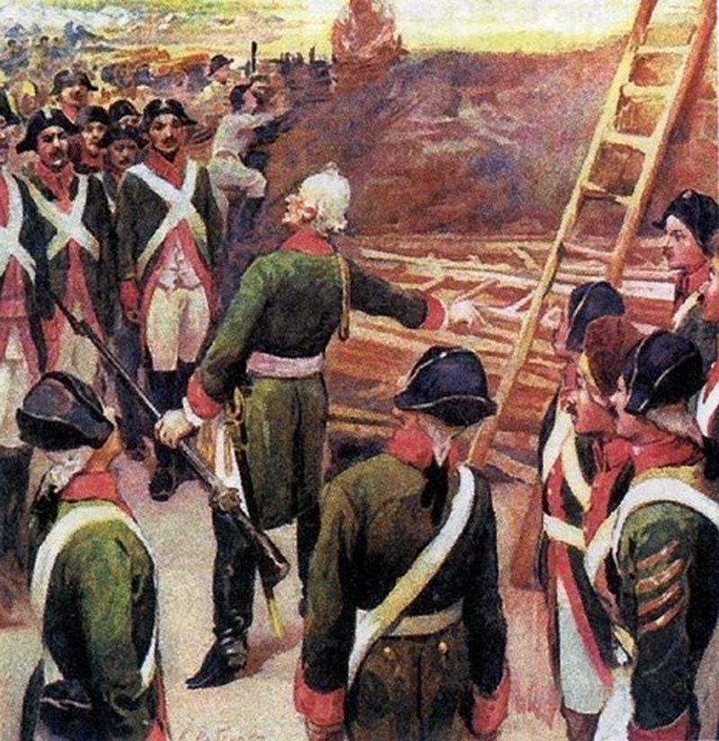

Slide 6
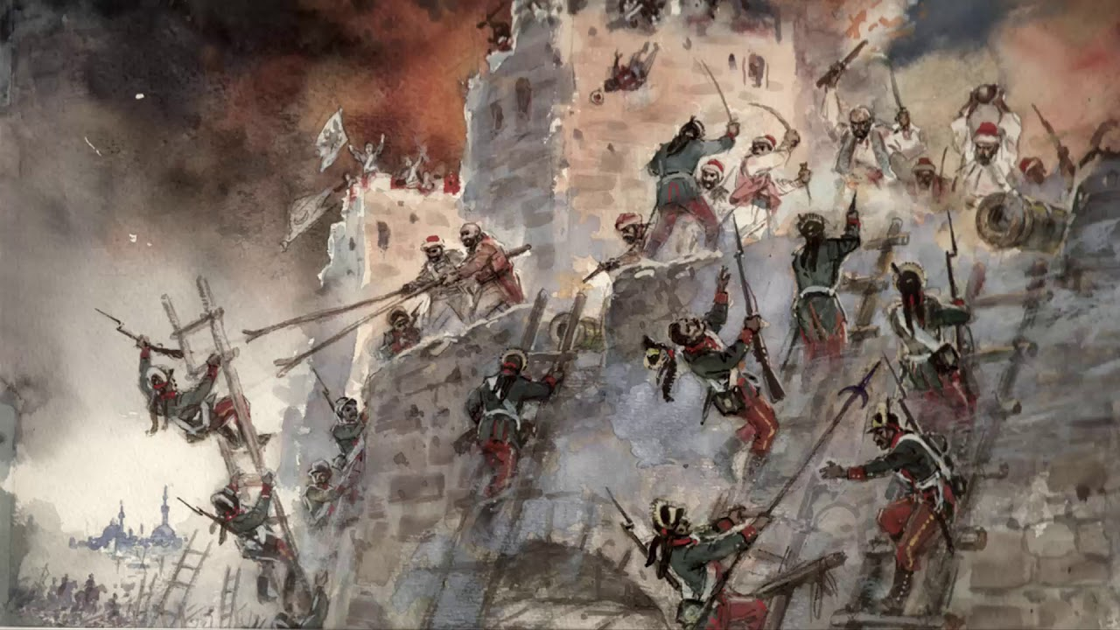
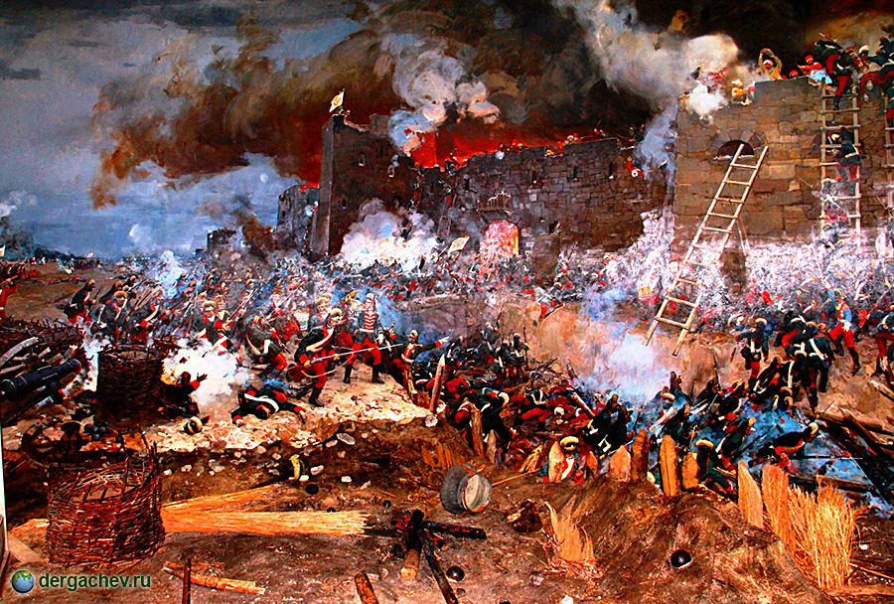

Slide 7
Jahre später gestand Suworow, dass „man es nur einmal im Leben wagen könnte, eine solche Festung anzugreifen“. Der Fall der türkischen Festung Ismail an der Donau war entscheidend für den Sieg Russlands im Russisch-Türkischen Krieg.

